Slide 1


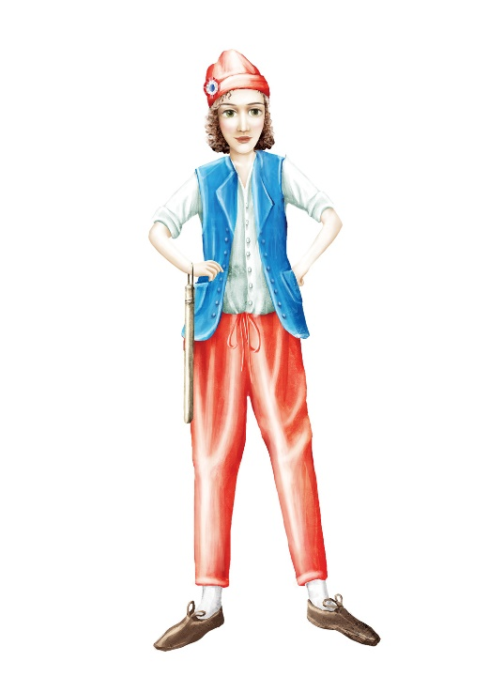

Uzroci američkog rata za neovisnost
Nastavna tema: Američki rat za neovisnost

Slide 2

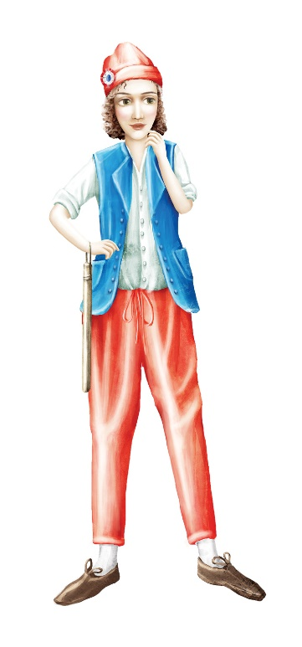
Prisjetimo se!
Tko je i kada otkrio Ameriku?
Kako je nazvao domorodačko stanovništvo i zašto?
Po kome je Amerika dobila ime?
Koji europski narodi su prvi počeli naseljavati američki kontinent?

Slide 3
Sjevernoameričke kolonije
Nekoliko europskih država koloniziralo je prostor Sjeverne Amerike
Tijekom XVIII. stoljeća na istoku sjevernoameričkog kopna Velika Britanija osnovala je trinaest kolonija

Slide 4
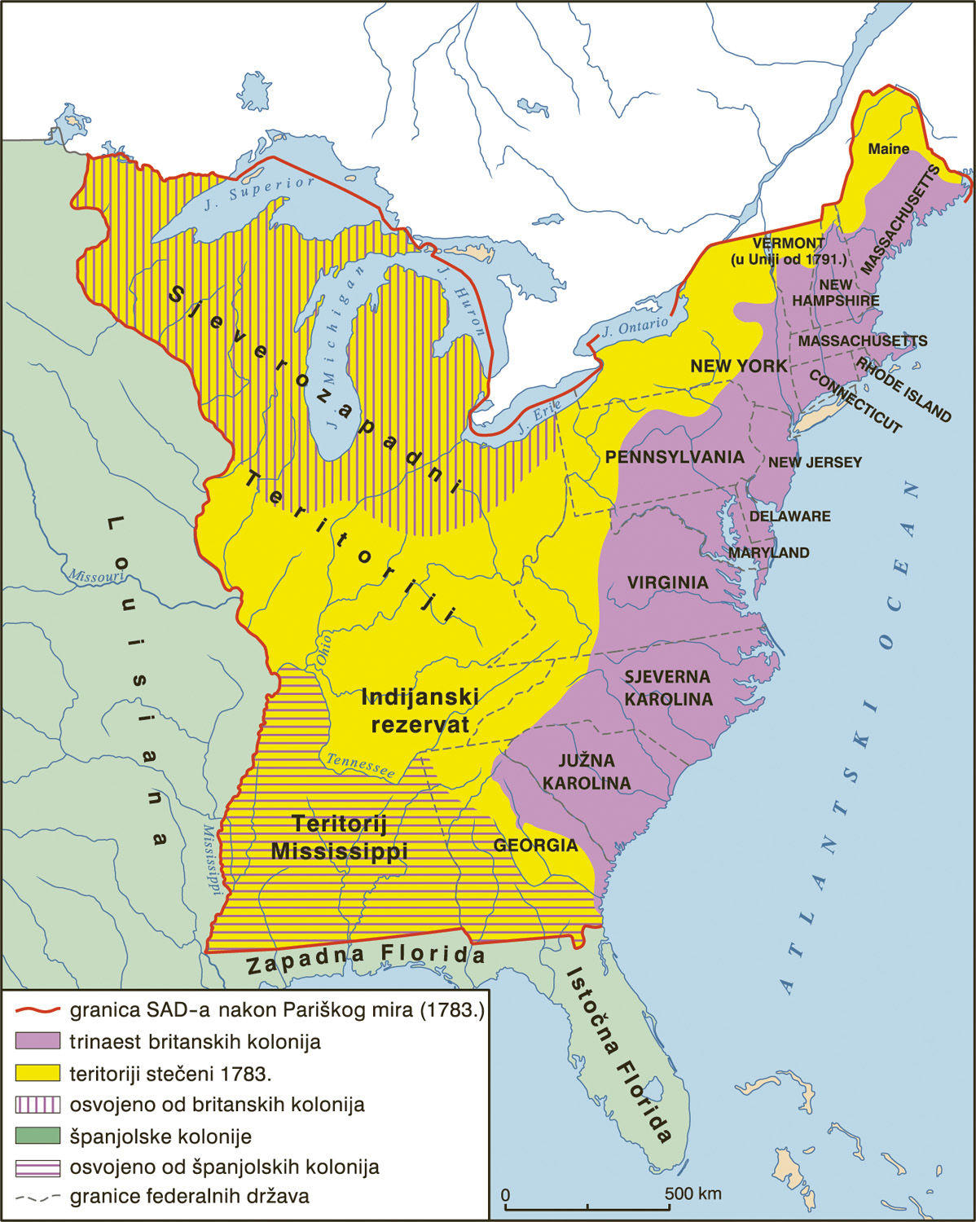
Prvih trinaest kolonija
Massachusetts
New Hampshire
New York
Rhode Island
Connecticut
Pennsylvania
New Jersey
Delaware
Maryland
Virginia
Sjeverna Karolina
Južna Karolina
Georgia

Slide 5
Razlike između kolonija
Sjeverne kolonije
- ubrzani razvoj
- manufakturna proizvodnja
- veća naseljenost
- važna središta – Boston, New York, Philadelphija
Južne kolonije
- velike plantaže pamuka i duhana
- robovski rad (robovi dovezeni iz Afrike)
- rjeđa naseljenost

Slide 6
Uzroci nezadovoljstva
Među europskim doseljenicima u XVIII. stoljeću raslo je nezadovoljstvo britanskom upravom
Nadzor britanske vlasti nad američkim kolonijama
Gospodarska ograničenja – ograničenje izvoza proizvoda iz kolonija, zabrana uvoza proizvoda koji nisu potjecali iz Velike Britanije
Nametanje visokih poreza

Slide 7
Povod ratu
Vrhunac nezadovoljstva – 1773. godine donesen Zakon o čaju kojim su američke kolonije prisiljene uvoziti čaj samo od britanske istočnoindijske kompanije
Namjera je bila prisiliti američke koloniste da plaćaju porez britanskoj vladi
Povod ratu za neovisnost – „Bostonska čajanka” – 1773. godine

Slide 8
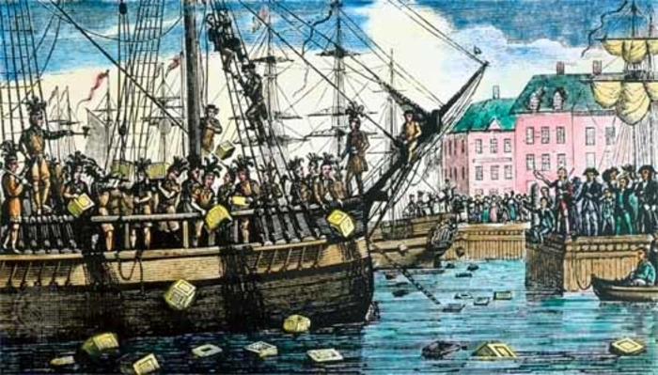
„Bostonska čajanka”
16. prosinca 1773. godine, skupina američkih pobunjenika (Sinovi slobode), prerušeni u Indijance, ukrcali su se na britanske brodove te pobacali sanduke s čajem u more
Što misliš, zašto su se sudionici prerušili u Indijance? Je li njihova maska bila uvjerljiva kako ih nitko ne bi prepoznao? Ili je imala drugo značenje?

Slide 9
Američki rat za nezavisnost (1775. – 1783.)
1774. godine predstavnici trinaest kolonija sazvali Prvi kontinentalni kongres u Philadelphiji
1775. godine - početak Američkog rata za neovisnost – sukob britanske vojske i američkih pobunjenika kod Lexingtona

Slide 10
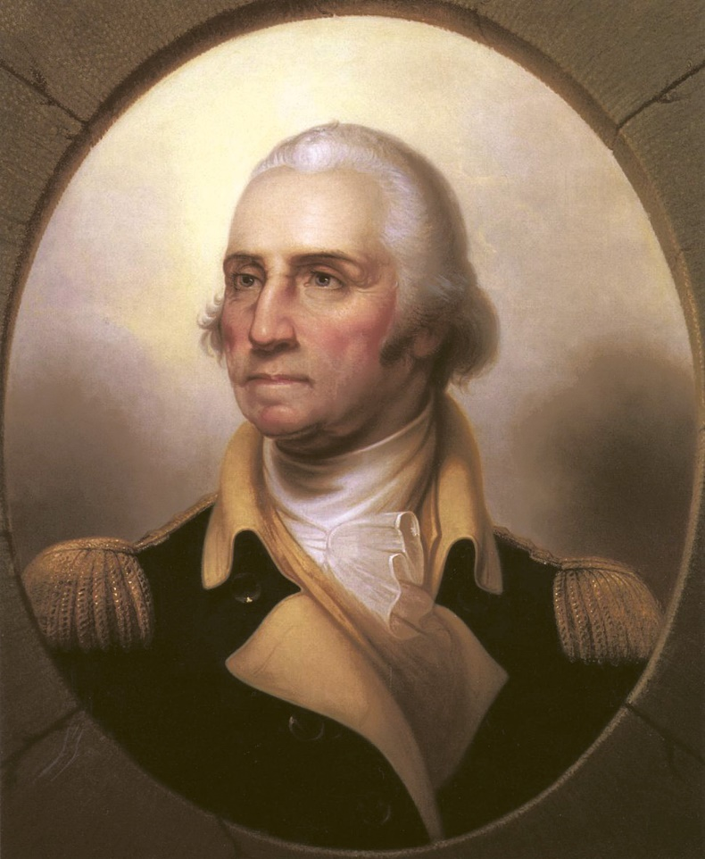
Tijek rata
1775. godine sazvan Drugi kontinentalni kongres
George Washington izabran za vrhovnog vojnog zapovjednika američkih pobunjenih snaga
George Washington, prvi američki predsjednik

Slide 11
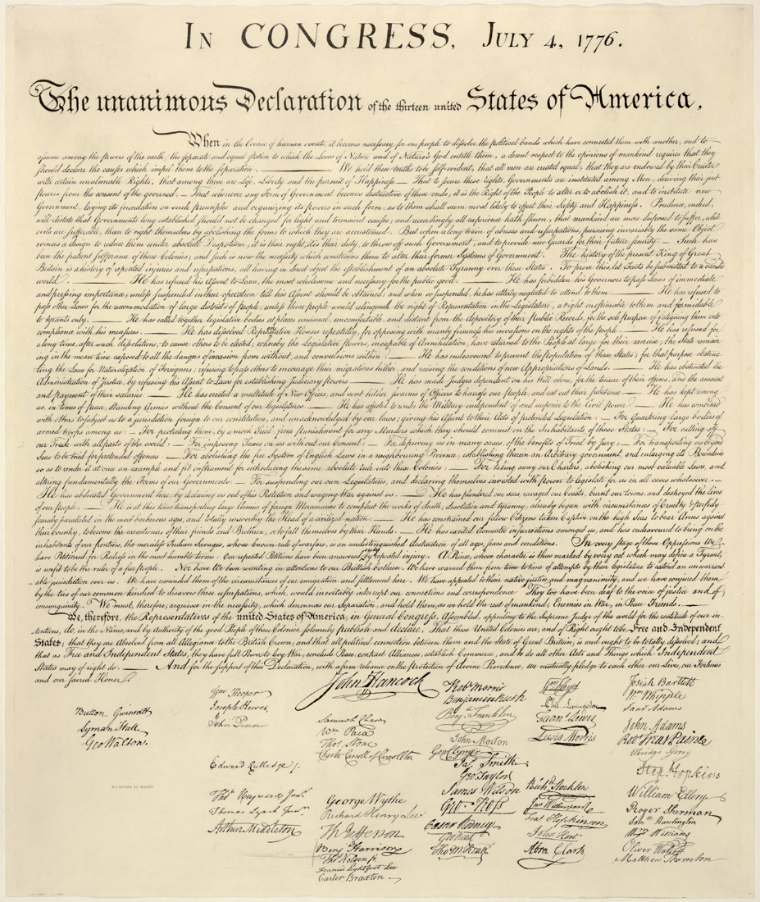
Proglašenje neovisnosti
4. srpnja 1776. godine – američki ustanici objavili su Deklaraciju neovisnosti – proglašena neovisnost kolonija od Velike Britanije
Nastanak Sjedinjenih Američkih Država
Glavni tvorac Deklaracije – Thomas Jefferson (kasniji treći predsjednik SAD-a)
Deklaracija neovisnosti

Slide 12
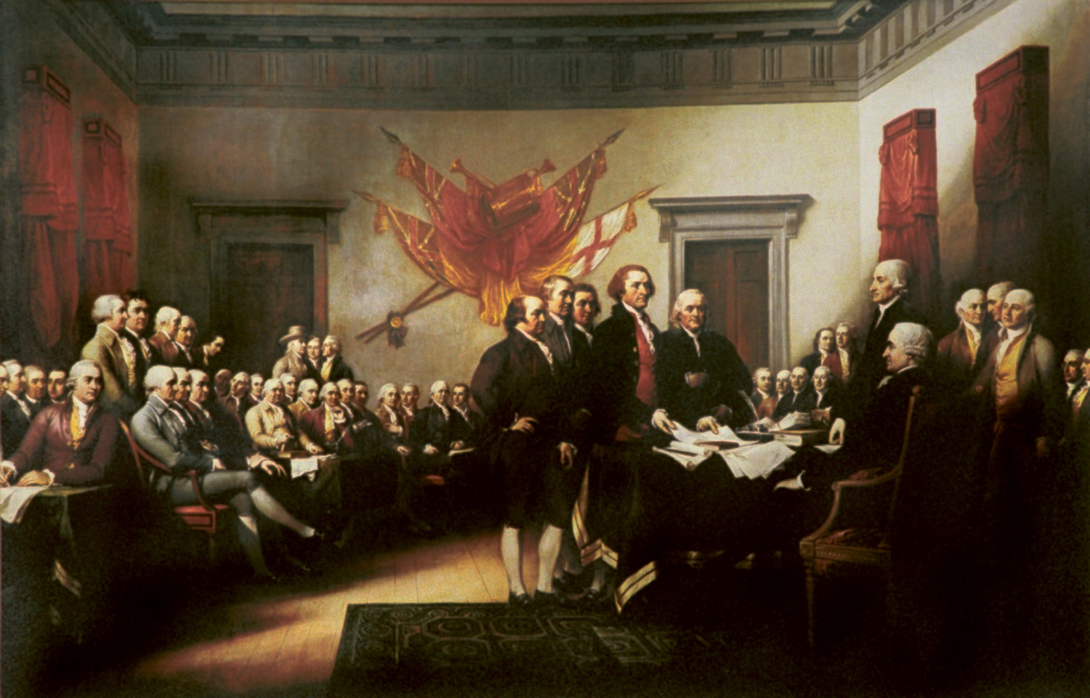

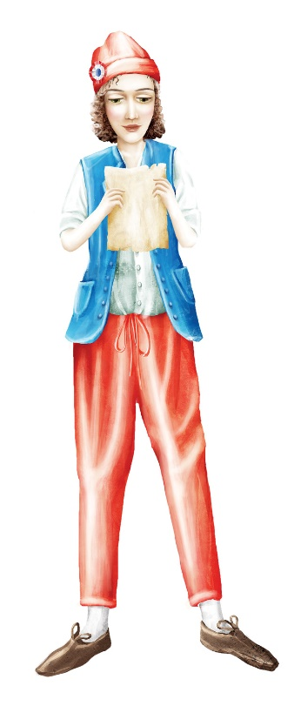
Pročitaj dijelove teksta Deklaracije neovisnosti u U/str. 28. i odgovori na pitanja ispod teksta.
Prikaz potpisivanja Deklaracije neovisnosti,
4. srpnja 1776. godine. Taj je datum poslije proglašen državnim praznikom, Danom neovisnosti.

Slide 13
Kraj rata
Na stranu pobunjenika staju Francuska, Španjolska i Nizozemska
1781. godine – konačna pobjeda američkih snaga
Uspješna opsada Yorktowna
1783. godine – potpisivanjem mira u Parizu završio je Američki rat za neovisnost

Slide 14
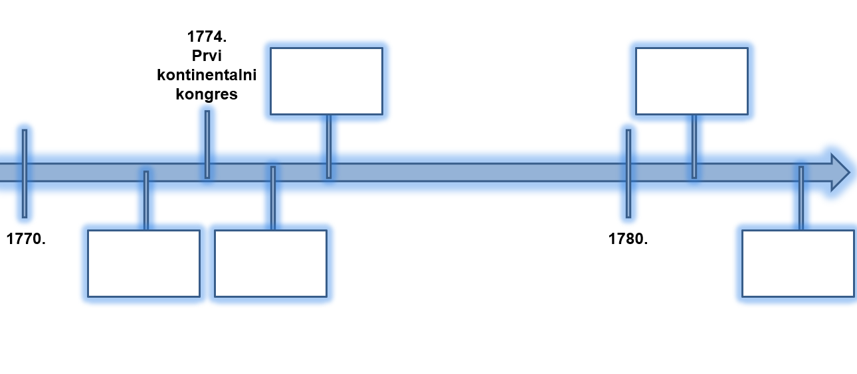
Ponovimo!
Nacrtivremena označi i opiši glavne događaje u Američkom ratu za neovisnost.

Slide 15
Ponovimo!
Što je Deklaracija neovisnosti? Vrednuj važnost Deklaracije neovisnosti.

